Slide 1
Sonne und Neutrinos
22.05.2013
Jana Ludwig

Slide 2
Inhalt
Postulat
Solare Neutrinos
Nachweis
Radiochemischer Nachweis
Super Kamiokande Japan
$H_{2}O, D_{2}O$ - Detektoren
Forschung mit Neutrinos

Slide 3
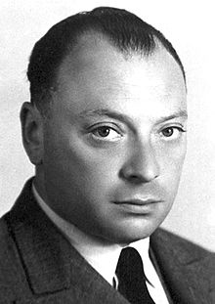
Postulat durch Wolfgang Pauli
$β^{−}$-Zerfall
$$n→p+e^{−}$$
Wo bleibt die zusätzliche Energie?
$$n→p+e^{−}+ν$$
Wolfgang Pauli 1930

Slide 4
Eigenschaften Neutrinos
$ν_{e}$, $ν_{μ}$, $ν_{τ}$
Masse: nahe Null
Kleiner Wirkungsquerschnitt $\sim {10}^{−40}$ cm², extrem schwach reagierend
Entstehen immer zusammen mit einem Schwesterteilchen

Slide 5
Solare Neutrinos
Kernfusionen
Proton/Proton – Reaktion (85%)
$${}_{}^{1}{H^{+}}+{}_{}^{1}{H^{+}}→{}_{}^{2}{H^{+}}+e^{+}+ν_{e}$$
Nach Bildung von ${}_{}^{3}{He}$, ${}_{}^{4}{He},{}_{}^{7}{Be}$, ${}_{}^{8}B$ entstehen weitere Neutrinos

Slide 6
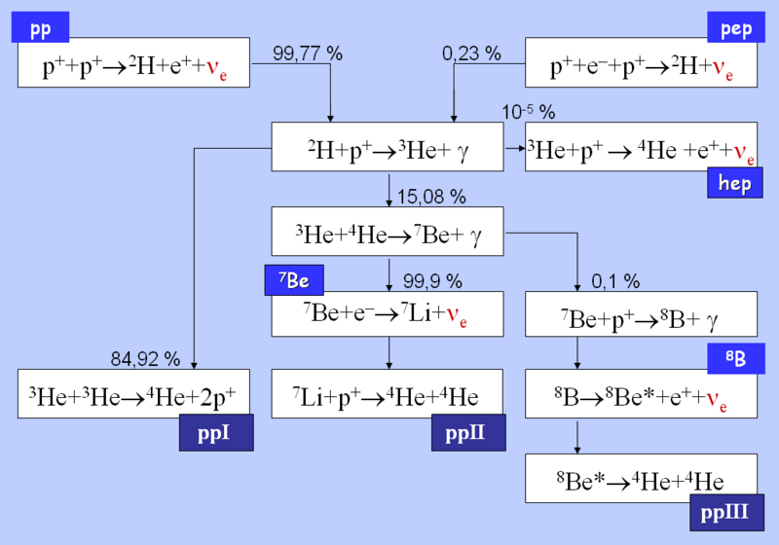

Slide 7
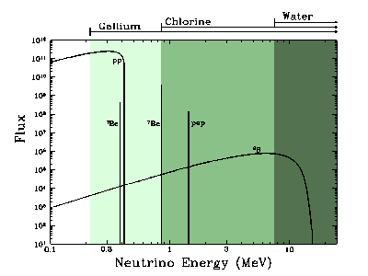

Slide 8
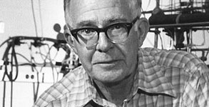
Radiochemischer Nachweis solarer Beryllium und Bohr-Neutrinos
Raymond Davis: Nobelpreis 2002
$${}_{}^{37}{Cl}+{ν }_{e}→{}_{}^{37}{Ar}+e^{−}$$
In der Homestake-Mine in Minnesota $\sim$1960
Nobelpreis 2002

Slide 9
Gallex: Gallium Experiment $\sim$1980
Radiochemischer Nachweis solarer pp-Neutrinos
$${}_{}^{71}{Ga}+{ν }_{e}→{}_{}^{71}{Ge}+e^{−}$$
Signifikantes Neutrinodefizit
Auch in dem ähnlichen Experiment Sage

Slide 10
Solares Neutrinoproblem
Radiochemische Messungen falsch?
Modell der Fusion in der Sonne ist falsch?
Hypothese der Neutrino Oszillation
Ruhemasse
Können sich in Myon, bzw. Tau-Neutrinos verwandeln
Bestätigung durch Super Kamiokande in Japan
Nobelpreis 2002: Masatoshi Koshiba

Slide 11
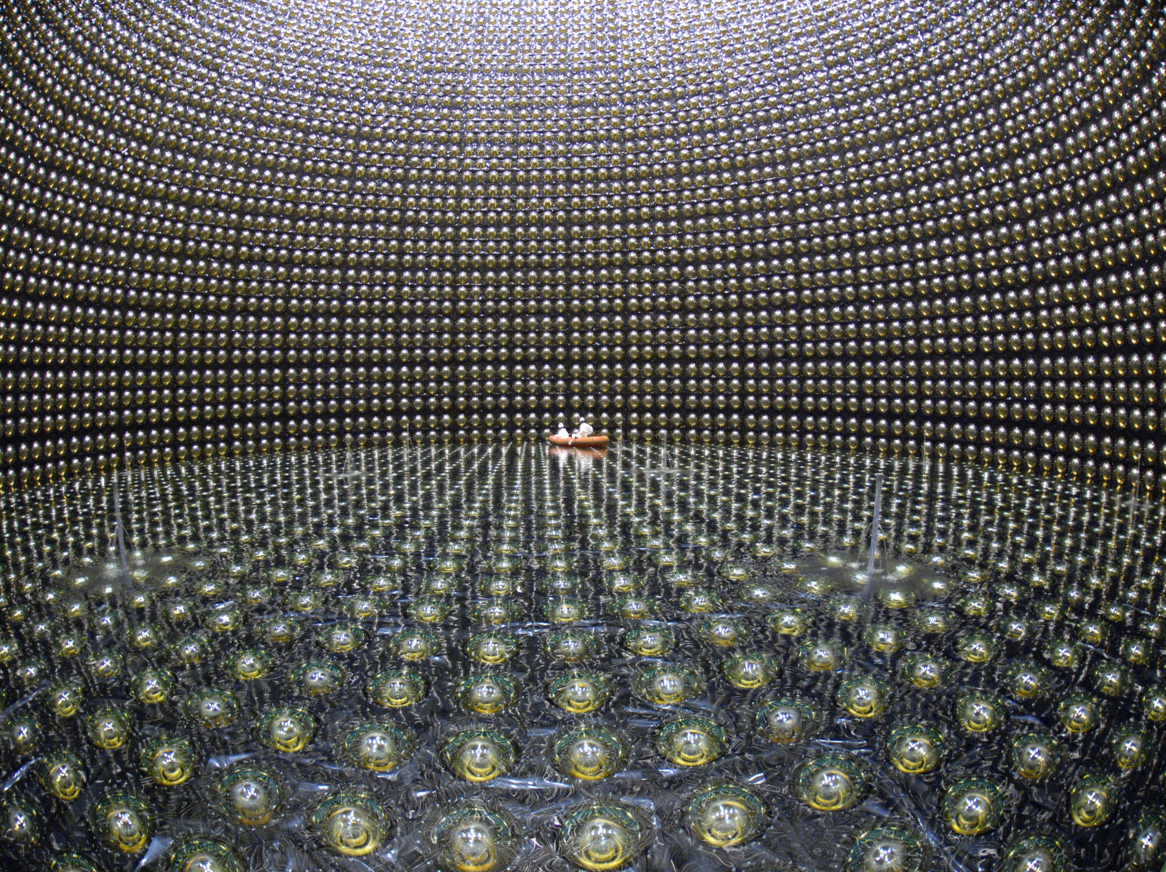
Nachweis der Richtung der Neutrinos
Kameokade in japan
Super-Kamiokande Japan

Slide 12
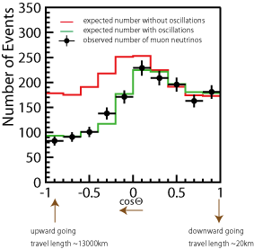
expected number without oscilations
expected number with oscillations
observed number of myon neutrinos
upward going travel length $\sim 1300$0 km
downward going travel length $\sim$20 km

Slide 13
Kamiokande Japan
$$n+ν_{e}→p+e^{−}$$
Neutrino-Elektron-Streuung kann von allen Neutrinosorten ausgelöst werden
νe
e⁻

Slide 14
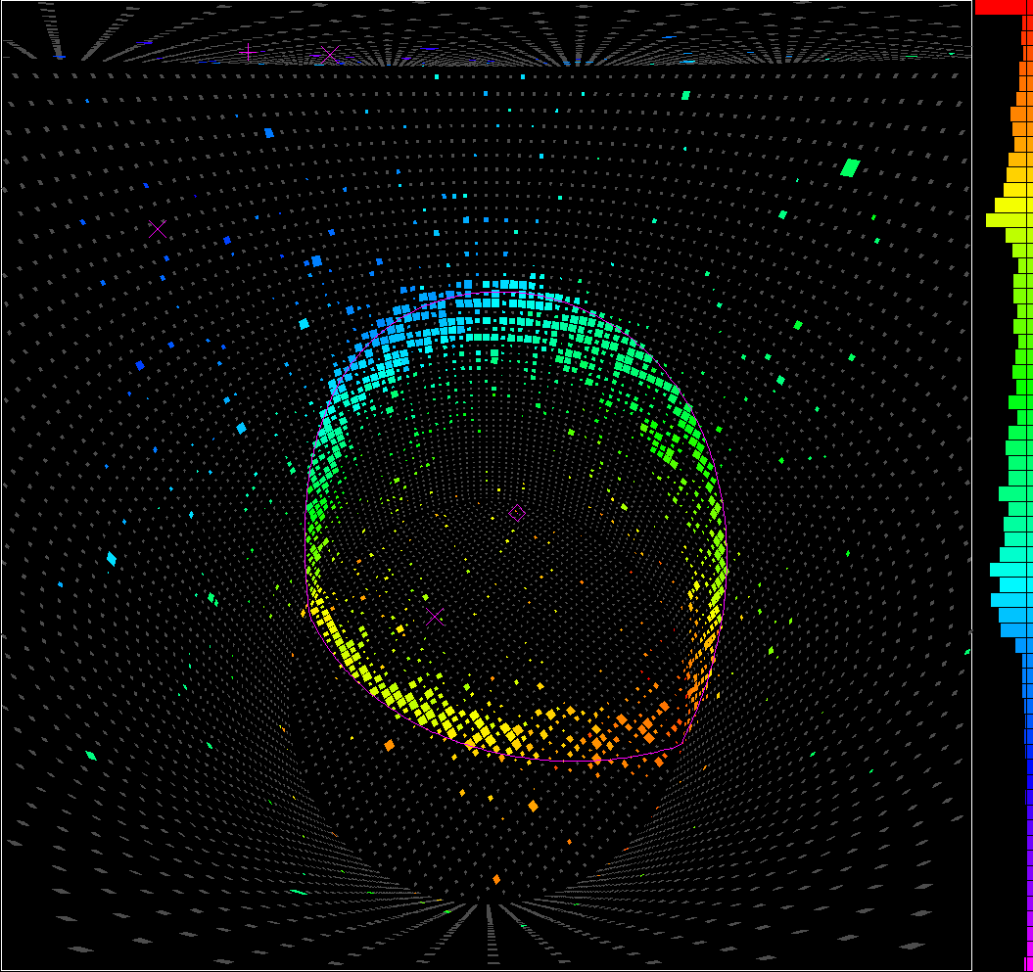
Myon Neutrino

Slide 15
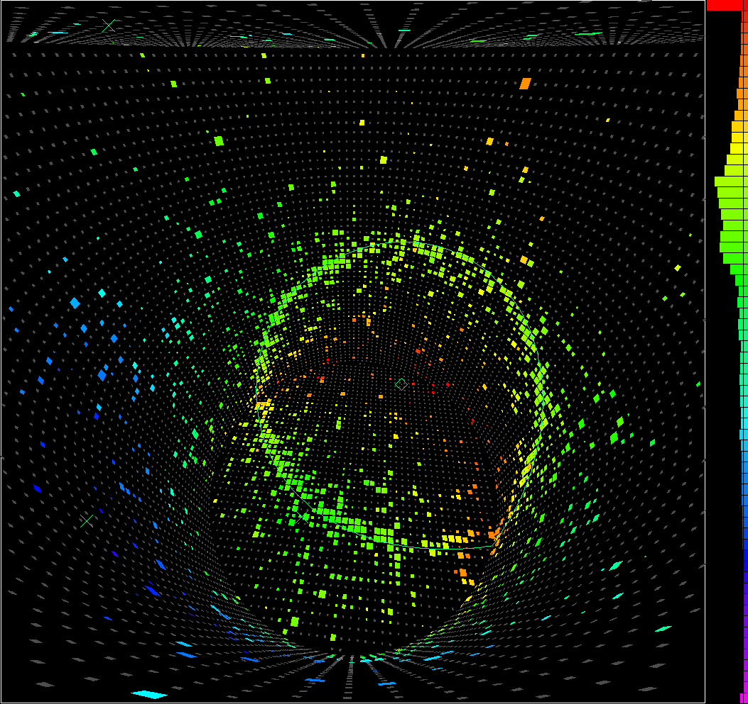
Elektron Neutrino

Slide 16
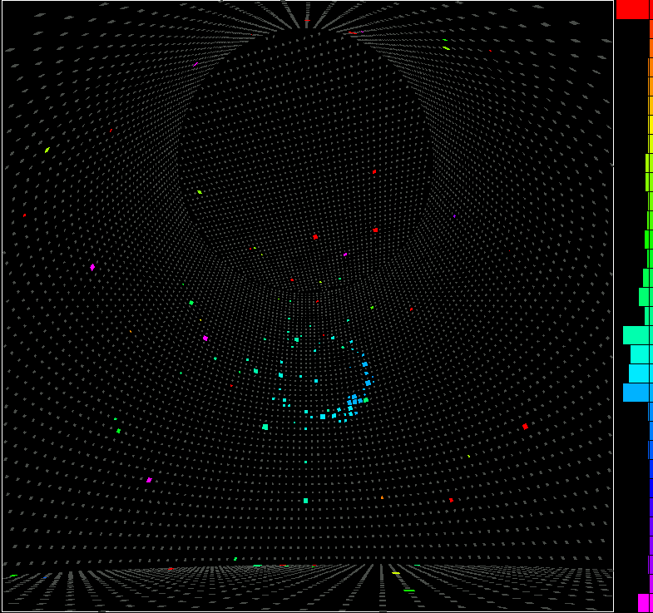
Sonnenneutrino

Slide 17
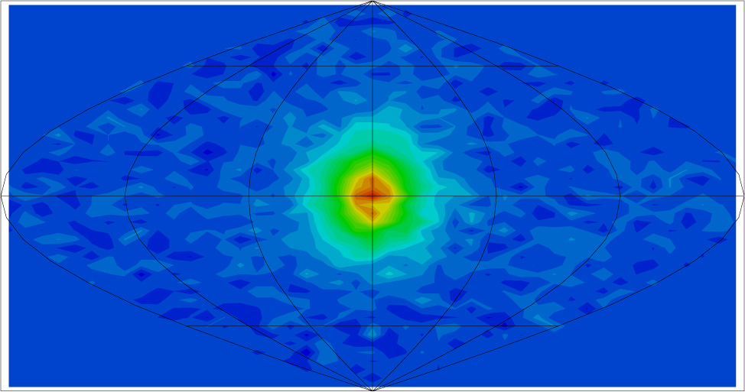
Bild der Sonne aufgenommen mit Neutrinos

Slide 18
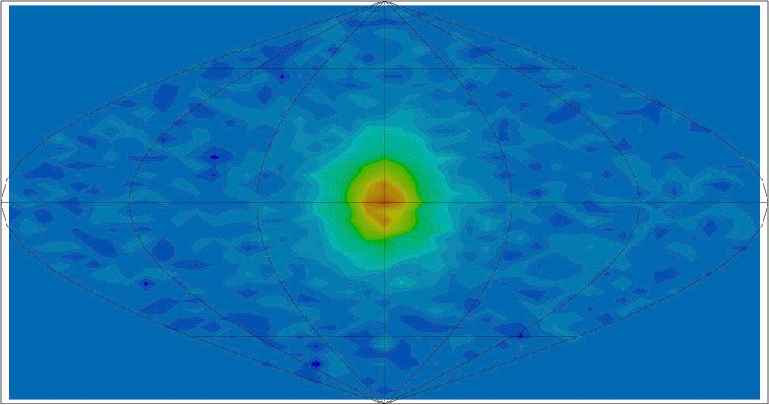
Bild der Sonne aufgenommen mit Neutrinos
Bestimmung der Richtung der Neutrinos
Schlechte Winkelauflösung
Solare Neutrinos brauchen c.a. 8 Min um die Erde zu erreichen
Das Sonneninnere in Echtzeit
Bestätigung des Fusionsprozesses in der Sonne

Slide 19
Supernova 1987

Slide 20
Supernova 1987
Stern kollabiert
$\sim 180 000$ Lichtjahre entfernt in der großen Magellanschen Wolke
Enorm viel Energie wird frei
Hauptsächlich in Form von Neutrinos
Innerhalb von 10 sekunden
Rückschluss auf Temperatur der Supernova $\sim$ 30-50 Milliarden Kelvin

Slide 21
Messung von 13 hochenergetischen Neutrinos der Supernova 1987
Rauschen

Slide 22
Quellen
http://www-sk.icrr.u-tokyo.ac.jp/sk/index-e.html
http://www.ps.uci.edu/~tomba/sk/tscan/compare_mu_e/
http://www.physik.uni-bielefeld.de/~yorks/pro13/v11.pdf
http://commons.wikimedia.org/wiki/File:Proton_proton_cycle.png
http://www-zeuthen.desy.de/~csspier/
http://www.ps.uci.edu/~tomba/sk/tscan/solar/
http://www.physi.uni-heidelberg.de/~uwer/lectures/Seminar/KeyExp/2007/Neutrinooszillation.pdf

